Slide 1
КИСЕЛЕВСКОЕ СЕЛЬСКОЕ ПОСЕЛЕНИЕ
~ БЮДЖЕТ ДЛЯ ГРАЖДАН ~
Бюджет Киселевского сельского поселения Красносулинского района
на 2021 год и на плановый период
2022 и 2023 годов
(материалы подготовлены с учетом приказа Минфина России от 22.09.2015 № 145н
«Об утверждении методических рекомендаций по представлению бюджетов субъектов Российской Федерации и местных бюджетов и отчетов об их исполнении в доступной для граждан форме»)

Slide 2
Прогноз социально-экономического развития Киселевского сельского поселения
на 2021-2023 годы
Основные направления бюджетной и налоговой политики Киселевского сельского поселения
на 2021-2023 годы
(Постановление от 02.11.2020 № 81)
Основа формирования бюджета Киселевского сельского поселения Красносулинского района на 2021 год и на плановый период 2022 и 2023 годов
Муниципальные программы Киселевского сельского поселения
(изменения в них)
Областной закон «об областном бюджете на 2021 год и на плановый период 2022 и 2023 годов»

Slide 3
Бюджет на 2021 год и на плановый период 2022 и 2023 годов
Основные приоритеты бюджетной политики
Наращивание темпов экономического роста
Повышение качества жизни населения
пути реализации
обеспечение наполняемости бюджета собственными доходами
эффективное управление расходами
стабильность налоговых и неналоговых условий
инвестирование в человеческий капитал
проведение взвешенной долговой политики

Slide 4
Основные характеристики бюджета Киселевского сельского поселения Красносулинского района на 2021-2023 годы
Тыс. рублей
Показатель | Плановые бюджетные назначения на 2021 год | Плановые бюджетные назначения на 2022 год | Плановые бюджетные назначения на 2023 год
I. Доходы, всего | 16 555,9 | 17 875,3 | 24 420,7
Безвозмездные поступления из областного бюджета | 1 812,2 | 242,8 | 251,8
II. Расходы, всего | 16 555,9 | 17 875,3 | 24 420,7
III. Дефицит, Профицит | 0,0 | 0,0 | 0,0

Slide 5
Основные параметры бюджета Киселевского сельского поселения Красносулинского района на 2021 год
Доходы бюджета
16 555,9
Расходы бюджета
16 555,9
тыс. рублей
Налог на доходы физических лиц
7 694,5
Единый сельхозналог
1 100,0
Безвозмездные поступления
1 812,2
Иные доходы
5 949,2
Социальная политика
300,0
Образование
15,0
Жилищно-коммунальное хозяйство
2 181,4
Иные расходы
7 659,5
Культура
6 400,0

Slide 6
СТРУКТУРА НАЛОГОВЫХ И НЕНАЛОГОВЫХ ДОХОДОВ
БЮДЖЕТА Киселевского СЕЛЬСКОГО ПОСЕЛЕНИЯ Красносулинского района В 2021 ГОДУ
тыс. рублей
52,2 %
0,2 %
39,4 %
12,0 %
7,5 %
Налог на доходы физических лиц – 7 694,5
Неналоговые доходы – 35,0
Земельный налог – 5 808,3
Иные налоговые доходы – 106,0
Единый сельскохозяйственный налог– 1 100,0

Slide 7
Динамика поступлений налога на доходы физических лиц в бюджет Киселевского СЕЛЬСКОГО ПОСЕЛЕНИЯ Красносулинского района
тыс. рублей

Slide 8
Структура расходов по разделам бюджетной классификации
тыс. рублей
 | 2021 | 2022 | 2023
Общегосударственные вопросы | 6278,8 | 5416,1 | 6183,7
Национальная оборона | 240,2 | 242,6 | 251,6
Национальная безопасность | 65,0 | 65,0 | 65,0
Национальная экономика | 1035,5 | 30,0 | 30,0
Жилищно-коммунальное хозяйство | 2184,5 | 1342,3 | 1341,4
Образование | 15,0 | 15,0 | 15,0
Культура | 6400,0 | 10444,3 | 16214,0
Социальная политика | 300,0 | 300,0 | 300,0
Физическая культура и спорт | 40,0 | 20,0 | 20,0

Slide 9
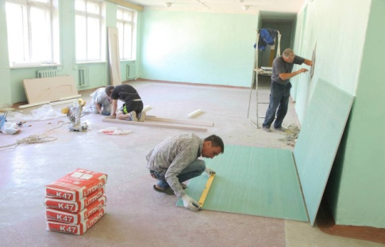
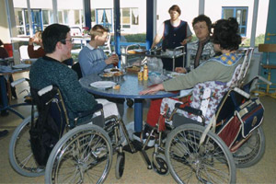
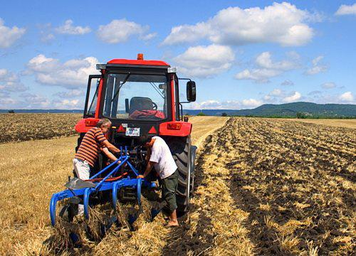
Объемы межбюджетных трансфертов бюджету Киселевского сельского поселения Красносулинского района на 2021-2023 годы
тыс. рублей
Наименование показателей | 2021 год | 2022 год | 2023год
Итого | 1 812,2 | 242,8 | 251,8
в том числе:
Субвенции | 240,4 | 242,8 | 251,8
Дотации и иные межбюджетные трансферты | 1 571,8 | 0,0 | 0,0

Slide 10
Объем муниципальных программ в общем объеме расходов, запланированных на реализацию муниципальных программ Киселевского сельского поселения в 2021 году
Развитие транспортной системы 1 005,5
тыс. рублей
Благоустройство территории и обеспечение качественными жилищно - коммунальными услугами
2 181,4 тыс. рублей
Обеспечение пожарной безопасности и безопасности людей на водных объектах, профилактика терроризма и экстремизма
70,0 тыс. рублей
Развитие культуры, физической культуры и спорта
6 440,0
тыс. рублей
Муниципальная политика
395,0 тыс. рублей
Управление муниципальными финансами
5648,5
тыс. рублей

Slide 11
Структура муниципального долга Киселевского сельского поселения на 2021-2023 годы (тыс. рублей)
Наименование | Сумма долга | Сумма долга | Сумма долга
вида долгового обязательства | на 01.01.2021 | на 01.01.2022 | на 01.01.2023
Муниципальный долг, всего | 0,0 | 0,0 | 0,0
в том числе:
1. Бюджетные кредиты | 0,0 | 0,0 | 0,0

